Slide 1

Veri Yapıları ve Algoritmalar 10. ünite Dengeli İkili Arama Ağaçları
10.3.7) Yinelemeli Ekleme AVL Ağacı Sınıf Bildirimi
…
10.4.1) Yaylanma Dönüşleri
Gökberk Eren Günay 2023481045

Slide 2
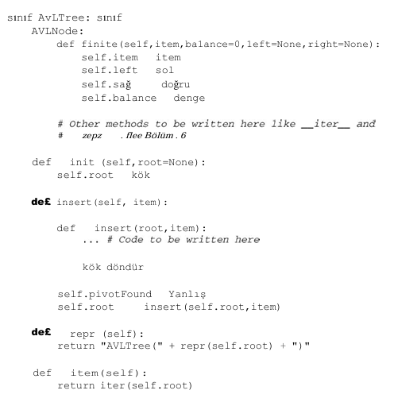
10.3.7) Yinelemeli Ekleme AVL Ağacı Sınıf Bildirimi)
* Özyinelemeli uygulamada yol yığını yoktur. Bunun yerine, çalışma zamanı yığını bu amaca hizmet eder. Bölüm 10.2.1'in 5. ve 6. satırları veya 7. ve 6. satırları arasında, kod geri dönüp özyinelemeli çağrılardan yukarı doğru ilerlerken ağacı yeniden dengeleme fırsatı vardır. Her çağrı geri döndüğünde, her düğümün dengeleri buna göre ayarlanabilir.
* Dönmeden önceki bakiyeler, bölümde daha önce açıklandığı gibi birinci ve ikinci durumları uygular. Üçüncü durum, yeniden dengelemeden -2 veya 2 bakiye çıktığında tespit edilir. Bu durumda pivot bulunur ve durum 3'e göre yeniden dengeleme gerçekleşebilir.

Slide 3
* Bir pivot bulunması halinde, pivotun üzerinde dengeleme yapılmasına gerek yoktur. Bu bayrak, bulunması halinde pivot düğümün üzerinde herhangi bir dengeleme yapılmasını önlemek için True olarak ayarlanabilir. Dengeler, bölümün başlarında vaka bazında analizde açıklandığı gibi ayarlanır. En kötü durumda, pivot ve kötü çocuğun dengelerinin ayarlanması gerekecektir. AVL ağaçlarına insert'in hem yinelemeli hem de özyinelemeli versiyonlarını uygulamak, yinelemeli versiyonda ele alınması gereken özel durumları göstermeye yardımcı olurken, özyinelemeli versiyon özel durumlara ihtiyaç duymayacaktır. Özyinelemeli versiyon, insert'in çalışma şekli nedeniyle özel durumların ele alınmasına ihtiyaç duymaz. Fonksiyona her zaman yeni öğenin ekleneceği bir ağacın kök düğümü verilir ve bu öğe eklendikten sonra ağacın kök düğümünü döndürür. Bu kadar düzenli bir şekilde çalıştığından, özel durum işleme gerekli değildir

Slide 4
10.3.8 ) Yüksekliğe Karşı Dengenin Korunması
Bu bölümde sunulan iki uygulama, AVL ağaçları için özyinelemeli ve yinelemeli ekleme algoritmaları, her bir düğümün dengesini korumuştur. Alternatif olarak, her bir düğümün yüksekliği korunabilir. Bu durumda, bir yaprak düğümün yüksekliği 1'dir. Diğer herhangi bir düğümün yüksekliği 1 + iki alt ağacının maksimum yüksekliğidir. Boş bir ağacın yüksekliği 0'dır.

Slide 5
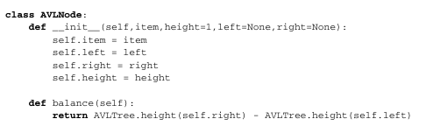
10.3.9 ) Depolanmış Yükseklikli AVLNode
* Dengeler yerine düğümlerin yüksekliği korunursa, yeni öğenin eklendiği konuma giden yoldaki tüm yükseklikler ağaca geri dönerken ayarlanmalıdır. Dengelerin aksine, pivot düğümde yüksekliklerin ayarlanmasını durdurmak mümkün değildir. Döndürmeden sonra pivot ve kötü çocuğun yüksekliği de yeniden hesaplanmalıdır çünkü döndürme onların yüksekliğini değiştirebilir. Yükseklikler aşağıdan yukarıya doğru hesaplandığından, pivot ve kötü çocuğun yükseklikleri de dahil olmak üzere yol üzerindeki
tüm yükseklikler aşağıdan yukarıya doğru yeniden hesaplanmalıdır. Bölüm 10.3.9'daki kod, düğümde köklenen ağacın yüksekliğini saklayan bir AVLNode'un kısmi bildirimini sağlar. Bu uygulamada, herhangi bir düğümün dengesi iki alt ağacın yüksekliklerinden hesaplanabilir. Bu uygulamada, herhangi bir düğümün dengesi iki alt ağacın yüksekliklerinden hesaplanabilir.
jjnl.

Slide 6
10.3.10 ) AVL Ağacından Öğe Silme
AVL ağacından bir değer silme işlemi, 6. Bölüm'deki 2. programlama probleminden (ikili arama ağacından öğe silme) açıklandığı şekilde gerçekleştirilebilir. Ancak, son gerçek yaprak düğüm silindikten sonra AVL ağacında dengelemeler yapılması gerekir. Bu, silme işlemi iteratif olarak uygulanıyorsa bir yol yığını tutularak veya silme işlemi rekursif olarak uygulanıyorsa rekursif çağrılardan dönerken dengelemelerin veya yüksekliklerin ayarlanmasıyla yapılabilir.
Her iki durumda da, yoldaki bir düğümün ayarlanmış dengesi 2'ye ulaştığında ağacı yeniden dengelemek için bir sol dönüş gereklidir. Yoldaki bir düğümün ayarlanmış dengesi -2 ile sonuçlanırsa, bir sağ dönüş gereklidir. Bu dönüşler, ağacın köküne kadar geriye doğru zincirleme yoluyla gerçekleşebilir.

Slide 7
10.4) Splay Ağacı
AVL ağaçları her zaman dengelidir, çünkü her düğümün dengesi -1, 1 veya 0 olacak şekilde hesaplanır ve korunur. Dengeli oldukları için ①(log n) arama, ekleme ve silme süresini garanti ederler. AVL ağacı ikili bir arama ağacıdır, bu nedenle öğelerini sıralı olarak tutar ve ①(n) sürede en küçük öğeden en büyük öğeye doğru yinelemeye olanak tanır. Bu veri yapısının çok fazla dezavantajı yok gibi görünse de, splay ağaçları şeklinde olası bir iyileştirme vardır. AVL ağaçlarına yöneltilen eleştirilerden biri de her düğümün kendi dengesini koruması gerektiğidir. Bu denge bakımı için gereken ekstra iş ve ekstra alan gereksiz olabilir. Peki ya bir ikili arama ağacı, dengesini her düğümde saklamadan da yeterince iyi koruyabilseydi? Her bir düğümün dengesini ya da yüksekliğini saklamak bellekteki verinin boyutunu artırır. Bellek boyutları daha küçükken bu daha büyük bir endişeydi. Ancak, fazladan bilgiyi korumak da fazladan zaman alır. Peki ya sadece toplam veri boyutunu azaltmakla kalmayıp ikili arama ağacının dengesini koruma işinin bir kısmını ortadan kaldırabilseydik?

Slide 8
AVL ağaçlarında yapılan iyileştirme, uzamsal yerellik kavramını içermektedir. Bu fikir, büyük veri setleriyle etkileşimin doğasını yansıtmaktadır. Büyük bir veri setine erişim genellikle yereldir, yani aynı veya birkaç veri parçasına kısa bir süre içinde birkaç kez erişilebilir ve daha sonra yeni değerler ekleyerek veya eski değerlere bakarak verilerin nispeten küçük bir alt kümesine erişilirken bir süre erişilmeyebilir. Mekansal Yerellik, verilerin nispeten küçük bir alt kümesine kısa bir süre içinde erişildiği anlamına gelir. Bu bölümün başındaki örneğimiz açısından, çerezleri içeren bir ağaç, bir kullanıcı bir web sitesini ilk ziyaret ettiğinde atanan çerezlere sahip olabilir. Web sitesine gelen bir kullanıcı bir süre etkileşimde bulunacak ve daha sonra muhtemelen bir daha geri gelmemek üzere ayrılacaktır. Web sunucusuyla etkileşime giren kullanıcı kümesi zaman içinde değişecektir, ancak ağaçtaki toplam giriş sayısına kıyasla her zaman nispeten küçük bir alt kümedir. Son kullanıcıların çerezlerini ağacın tepesine daha yakın bir yerde saklayabilseydik, ağaca yeni bir değer ekleme ve arama süresini iyileştirebilirdik. Karmaşıklık artmayacaktır. Bir öğe eklemek hala①(log n) zaman alır. Ancak bir öğeyi eklemek veya aramak için gereken toplam süre biraz iyileşebilir. Bu, bir yayılma ağacı için motivasyondur. Bir yayma ağacında, her ekleme veya arama, eklenen veya bakılan değeri yayma adı verilen bir işlemle ağacın köküne taşır. Bir değer silinirken, üst değer ağacın köküne kaydırılabilir. Bir yayma ağacı hala bir ikili arama ağacıdır. Splay ağaçları genellikle dengeli kalır ancak AVL ağacının aksine, bir splay ağacı herhangi bir denge veya yükseklik bilgisi içermez. Bir düğümü köke yaymak, AVL ağaçlarının dönüşlerine çok benzeyen bir dizi dönüşü içerir, ancak küçük bir farkla.

Slide 9
Splay ağaçları verilerdeki mekansal yerellikten faydalanmak üzere tasarlanmış olsa da, iyi performans göstermek için mekansal yerellikten bağımsız olduklarını belirtmek ilginçtir. Splay ağaçları, tamamen rastgele veri setlerinde pratikte AVL ağaçları kadar iyi veya daha iyi çalışır. Yayvan ağaçlarla ilgili ilginç olan birkaç şey vardır.
• İlk olarak, yayma işlemi alt ağaçların yüksekliği hakkında denge veya başka herhangi bir bilgi gerektirmez. İkili arama ağacı yapısı yeterince iyidir.
• Yayvan ağaçlar her zaman mükemmel şekilde dengeli kalmaz. Ancak nispeten dengeli kaldıkları için ekleme, arama ve silme işlemleri için ①(log n) ortalama durum karmaşıklığı elde etmeye yetecek kadar dengelidirler. Yeterince iyi oldukları fikri, Bölüm 2'nin ilerleyen kısımlarında ve bu bölümün ilerleyen kısımlarında tartışılan amorti edilmiş karmaşıklık olarak adlandırılan şeyin temelini oluşturur.
• Splaying'in uygulanması nispeten basittir.

Slide 10
10.4.1) Yaylanma Dönüşleri
Bir değer her eklendiğinde veya arandığında, bu değeri içeren düğüm bir dizi döndürme işlemi ile en üste yayılır. AVL ağaçlarından farklı olarak, bir splay ağacı bir düğümü, eğer bir büyükbaba varsa, büyükbabasının seviyesine taşımak için çift döndürme kullanır. Bir dizi çift döndürme işlemi sayesinde düğüm ya köke ya da kökün çocuğuna ulaşacaktır. Eğer yayılan düğüm kökün çocuğuna ulaşırsa, onu köke getirmek için tek bir döndürme kullanılır. Tekli döndürme fonksiyonları genellikle zig veya zag olarak etiketlenirken, çiftli döndürmeler yayılan düğümün hareket yönüne bağlı olarak zig-zig veya zig zag işlemleri olarak adlandırılır. Bazen düğüm zig-zag hareketi ile hareket ederken bazen de zig-zig hareketi ile hareket eder. Yayılma, bir değer bir yayılma ağacına eklendiğinde, arandığında veya silindiğinde gerçekleşir. Bir değer arandığında ya aranan değer en üste yayılır ya değer ağaçta bulunmazsa değerin ebeveyni olabilir. İkili arama ağacından bir değer silindiğinde, silinen düğümün ebeveyni ağacın köküne yayılır.

Slide 11
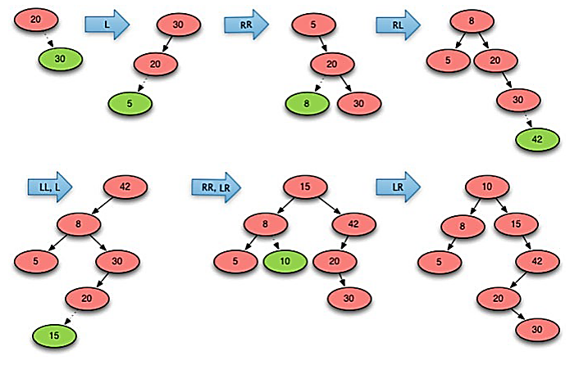
Şekil 10.14'teki örnek, yeşil düğümlerin bir yayma ağacına yerleştirilmesinden
kaynaklanan yayma işlemlerini göstermektedir. 30 eklendiğinde, ağacın ikinci versiyonunda (kırmızı düğümler) görüldüğü gibi ağacın köküne doğru yayılır. 5
eklendiğinde, o da köke doğru yayılır. 5'in köke taşınması, çift sağa döndürme adı
verilen bir zig-zig döndürme ile gerçekleştirilir. 8'in köke yayılması, sağa-sola döndürme adı verilen bir zig-zag döndürmenin sonucudur. 42 köke doğru
yayıldığında, çift sol dönüş ve ardından tek bir sol dönüş gerçekleşir. 15'in köke doğru yayılması, çift sağ dönüş ve ardından sol-sağ dönüş yapılarakgerçekleştirilir. Çift sağa döndürme genellikle çift sola döndürme
gibi zig-zig döndürme olarak adlandırılır. Sol-sağ ve sağ-sol rotasyonlar genellikle zig-zag rotasyonlar olarak adlandırılır. Her durumda sonuç, yeni eklenen düğümün veya bakılan düğümün ağacın köküne doğru yayılmasıdır.

Slide 12
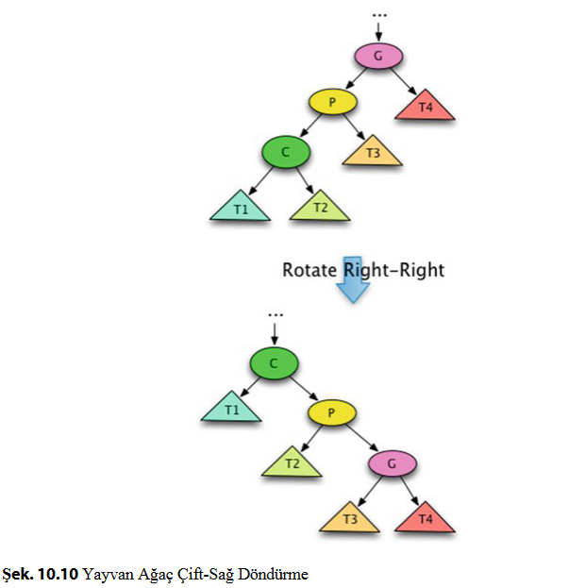
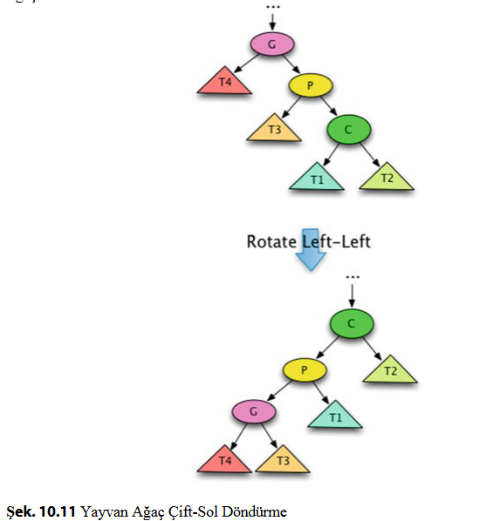
Şekil 10.10, 10.11, 10.12 ve 10.13 bu yayılma işlemlerini göstermektedir. Şekil 10.12 ve 10.13, yayılma ağaçlarının neden bu kadar iyi çalıştığına dair sezgisel bir anlayış sunmaktadır.

Slide 13
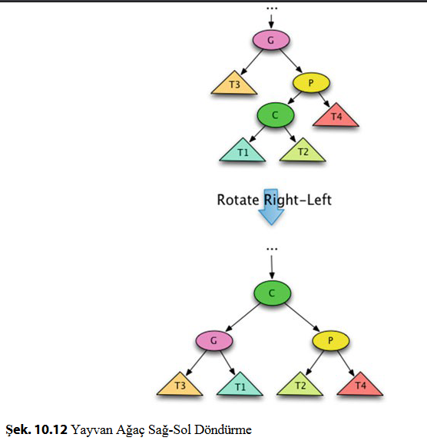
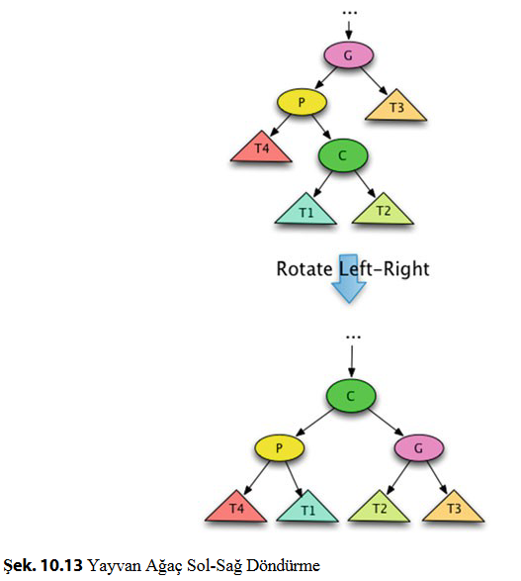
Sola-sağa döndürme yapmanın, sola döndürme ve ardından sağa döndürme yapmakla aynı şey olmadığına dikkat edin. Sola-sağa döndürme farklı bir sonuç verir. Aynı şekilde, splay sağ-sol döndürme de sağ ve ardından sol döndürmeden farklı bir sonuç verir. Yayvan zig-zag döndürmeler, ağacı dengelemeye yardımcı olmak için bu şekilde tasarlanmıştır. Şekil 10.12 ve 10.13, döndürmeden önce biraz dengesiz olabilecek ağaçların sağ-sol döndürme veya sol-sağ döndürme ile çok daha iyi bir dengeye getirildiğini göstermektedir.

Slide 14
Sorular
Soru 1 ) Sağa döndürme yaptıktan sonra, başlangıçta pivotta köklenmiş olan alt ağaçta pivot düğüm ve kötü çocuk nerede?
Pivot Düğüm:
* Dönen düğüm, yeni sağ alt düğüm haline gelir.
* Artık, pivot düğümün sol alt düğümü ve sağ alt düğümü, sağa döndürme işlemi öncesindeki pivot düğümün sol ve sağ çocukları olur.
Kötü Çocuk:
* Dengesizliğe neden olan "kötü çocuk", pivot düğümün yeni sol alt düğümü haline gelir.
* Bu düğüm, sağa döndürme işlemi öncesinde pivot düğümün sağ alt düğümüydü.

Slide 15
Soru 2) Durum 3 çin kod yürütüldükten sonra bir alt ağacın kökünün bakiyesi neden her zaman 0 olur?
Durum 3: Pivot düğüm mevcuttur. Ancak bu kez yeni düğüm, pivotun daha büyük yükseklikteki alt ağacına (dengesizlik yönündeki alt ağaç) eklenir. Bu, yeni düğüm eklendikten sonra pivot düğümün -2 veya 2 dengesine sahip olmasına neden olur, bu nedenle ağaç artık bir AVL ağacı olmayacaktır. Bu nedene 0 olur.

Slide 16
Soru 3) Vaka 3 için iki alt durumda, her bir alt durumda algoritma yürütüldükten sonra hangi düğüm pivotta köklenen alt ağacın kök düğümü olur?
Single rotasyon sonrasında pivot düğümün çocuğu (sol veya sağ), double rotasyon sonrasında ise pivot düğümün torunu yeni kök düğüm olur.

Slide 17
Soru 4) Programlama problemi 3'ü tamamlayın. Ardından AVL Ağaçları için silme işlemini uygulayın. Son olarak, veri yapınızı kapsamlı bir şekilde test etmek için bir test programı yazın.
soru4.py

